Slide 1

simple presentation
딥러닝을 통한
범죄율 감소 해결책 강구 방안
데이터 크롤링 기말 프로젝트
2021301021 김주영 | 2022301043 손유나

Slide 2
simple presentation
01
프로젝트 동기
02
프로젝트 소개
03
데이터 수집
목차
04
모델 학습
05
데이터 분석
06
결론 및 후기
07
참고 문헌
DataCrawing

Slide 3
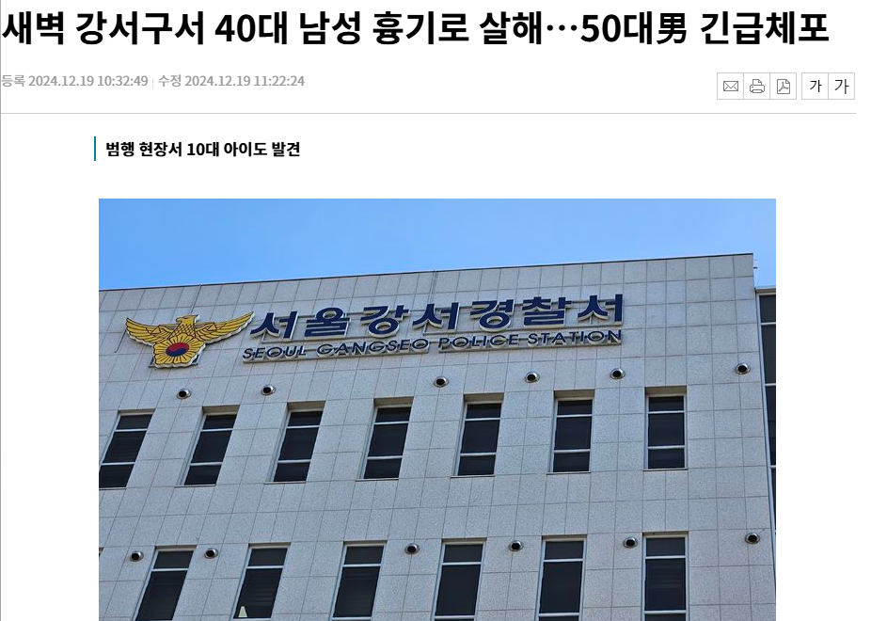
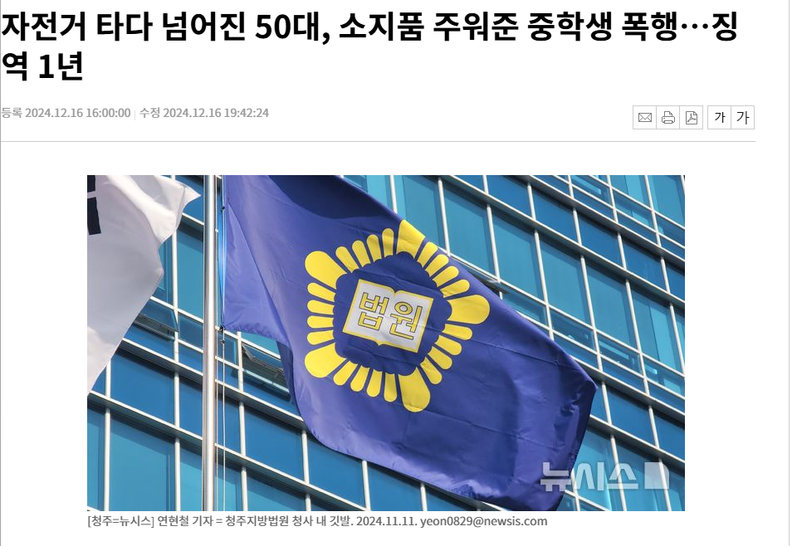
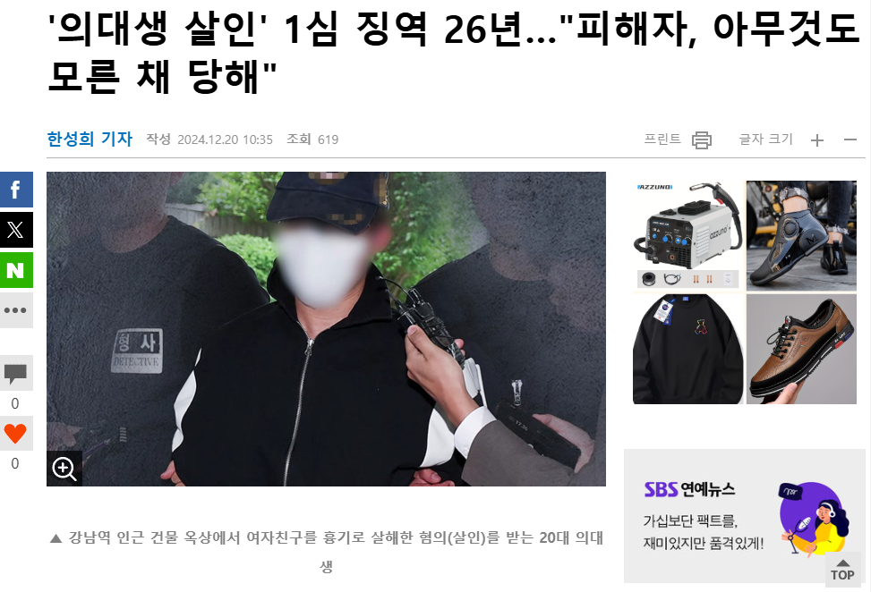
프로젝트 동기
DATA CRAWLING
01

Slide 4


DATA CRAWLING
02
프로젝트 소개
데이터크롤링을 통해 데이터를 수집하고 이를 분석함으로써, 사회적 안전망 구축에 기여할 수 있는 방안을 제시하고자 합니다.

Slide 5
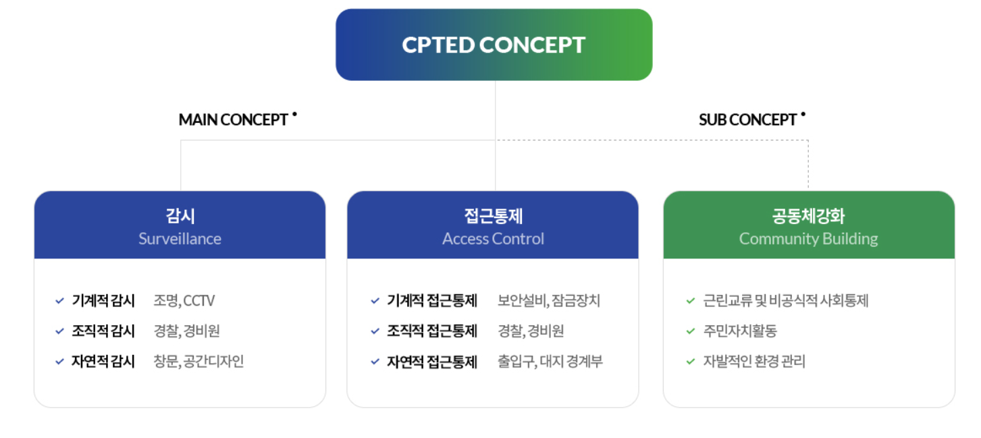
범죄예방 환경설계인 셉티드에 따라 편의점의 수가 늘어나면 자연적 감시를 통해 범죄 예방효과가 있을 것이라 생각
가정
DATA CRAWLING
03

Slide 6


가정
DATA CRAWLING
04
편의점 증가 시 범죄율 감소?
편의점 증가 시 범죄율 증가?
백우진과 허유민(2020)에 따르면 소매점 증가에 따른 범죄율 감소의 이유로 소매점의 증가가 환경설계를 통한 범죄예방의 기본원리 중 자연적 감시가 일상활동이론에서 주장하는 범죄가 형성되기 위한 3요소 중 감시자의 부재를 해결해 줌으로써 범죄예방효과가 발생한 것으로 해석할 수 있다고 주장하였다.
소매점 증가에 따른 범죄율 증가의 이유로 그 지역의 주간 및 야간에 모두 영업하는 편의점을 이용하기 위해 사람들이 몰리게 되면서 그 장소 부근의 인구밀도가 증가하고, 이해관계의 대립기회가 상대적으로 높아져 사람들이 스트레스를 받아 긴장을 느낌에 따라 범죄율이 높아지는 것 으로도 해석할 수 있다고 주장하였다.
출처: 백우진, 허유민(2020) 소매업의 영업시간이 범죄율에 미치는 영향: 편의점과 슈퍼마켓을 중심으로. 한국사회과학연구, 143-164

Slide 7
가정
DATA CRAWLING
04
편의점 증가 시 범죄율 감소?
편의점 증가 시 범죄율 증가?
지역 별로 편의점 증가에 따라 범죄율이 상이할 것!
백우진과 허유민(2020)에 따르면 소매점 증가에 따른 범죄율 감소의 이유로 소매점의 증가가 환경설계를 통한 범죄예방의 기본원리 중 자연적 감시가 일상활동이론에서 주장하는 범죄가 형성되기 위한 3요소 중 감시자의 부재를 해결해 줌으로써 범죄예방효과가 발생한 것으로 해석할 수 있다고 주장하였다.
소매점 증가에 따른 범죄율 증가의 이유로 그 지역의 주간 및 야간에 모두 영업하는 편의점을 이용하기 위해 사람들이 몰리게 되면서 그 장소 부근의 인구밀도가 증가하고, 이해관계의 대립기회가 상대적으로 높아져 사람들이 스트레스를 받아 긴장을 느낌에 따라 범죄율이 높아지는 것 으로도 해석할 수 있다고 주장하였다.
출처: 백우진, 허유민(2020) 소매업의 영업시간이 범죄율에 미치는 영향: 편의점과 슈퍼마켓을 중심으로. 한국사회과학연구, 143-164

Slide 8




기대 효과
DATA CRAWLING
05
안전성 증진
지역 경제와 사회 발전에 기여
지역 주민의 삶의 질 향상
지역 이미지 개선으로 이어져,
투자 유지와 관광 활성화 등에 기여

Slide 9







데이터 수집
DATA CRAWLING
06
범죄율
행정구역 별 범죄율 / 인구수
요소1
요소2
요소3
요소4
경찰서 수
CCTV 수량
가로등 수
편의점 개수

Slide 10
데이터 수집 과정
DATA CRAWLING
07
동적 데이터 크롤링 기반 편의점 데이터 수집
파일 데이터 수집
(공공 데이터 포탈)
파일 데이터 전처리
하나의 파일로 병합

Slide 11
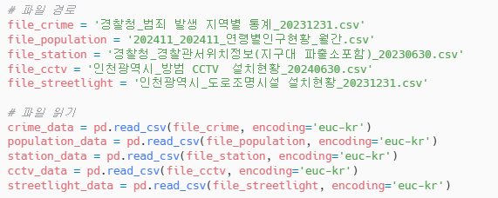
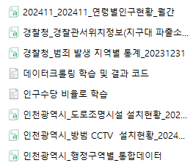
데이터 수집 – 데이터 가져오기
DATA CRAWLING
08
파일을 데이터 프레임 형태로 저장

Slide 12
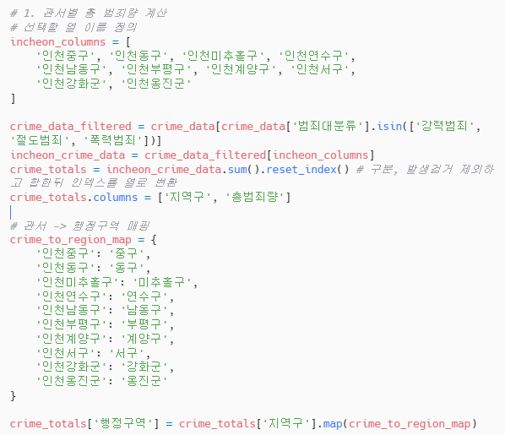
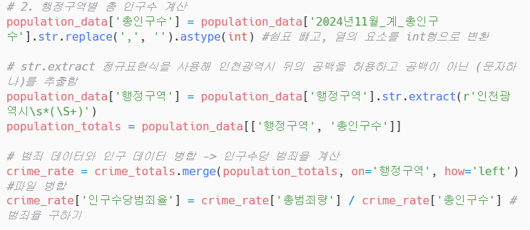
데이터 수집 – 범죄율 구하기
DATA CRAWLING
09
행정구 별 범죄 수
행정구 별 인구수
인천의 행정구 이름과 총인구수만 가져옴
인천 행정구역의 강력범죄, 절도범죄, 폭력범죄만 가져옴
범죄수 데이터와 인구수 데이터를 병합하여,
범죄율(범죄수/인구수)을 구함
행정구역의 이름 매핑

Slide 13
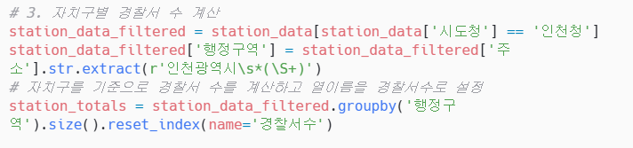
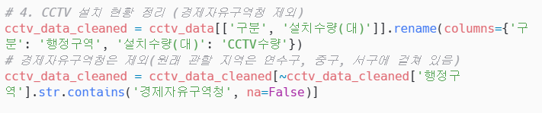
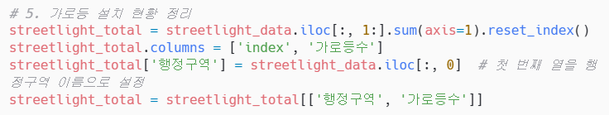
데이터 수집 – 경찰서 수, CCTV수, 가로등 수 구하기
DATA CRAWLING
10
행정구 별 경찰서 수
▷ 인천 행정구역의 경찰서 행정구역을 가져오고,
행정구역별 경찰서 수 계산
행정구 별 CCTV 수
▷ 열의 이름만 바꿔서 가져옴
행정구 별 가로등 수
▷각 행끼리의 수를 더해서 총 가로등 수를 가져옴

Slide 14
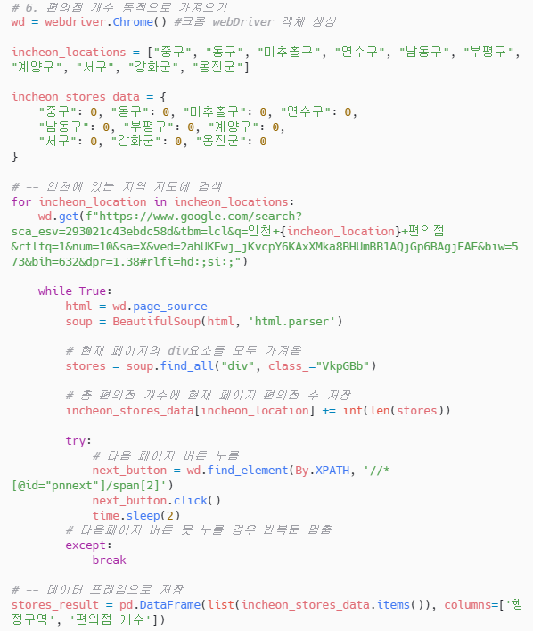
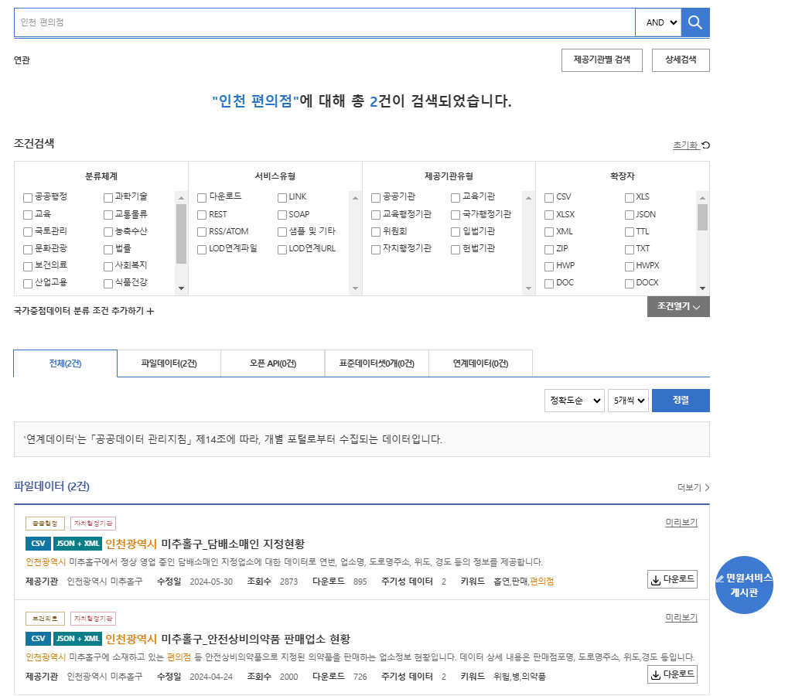
데이터 수집 – 동적 크롤링으로 편의점 수 가져오기
DATA CRAWLING
11
검색할 지역 이름 설정
데이터 프레임으로 변환
지역별 편의점 개수 추출
인천지역에 따른 편의점 개수 데이터 존재 x

Slide 15
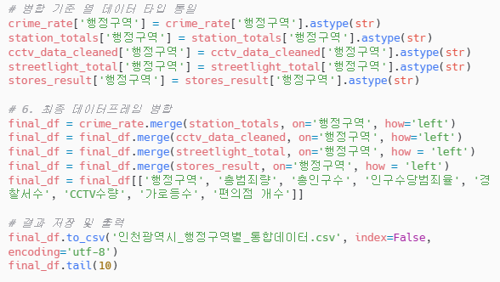
데이터 수집 – 데이터 통합
DATA CRAWLING
12
인천 행정구역을 기준으로 통합 후 csv파일로 저장
인천 행정구역의 데이터 타입 통일

Slide 16
데이터 분석 과정
DATA CRAWLING
13
변수에 대한 범죄율 관계 시각화
데이터 파일 불러오기
데이터 시각화

Slide 17
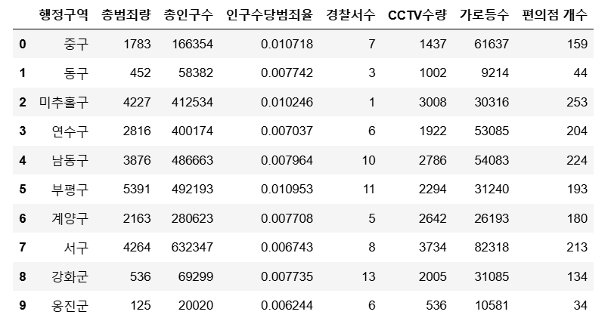
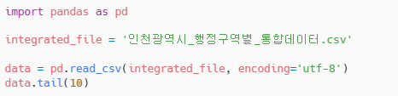
데이터 분석 – 파일 불러오기
DATA CRAWLING
14

Slide 18
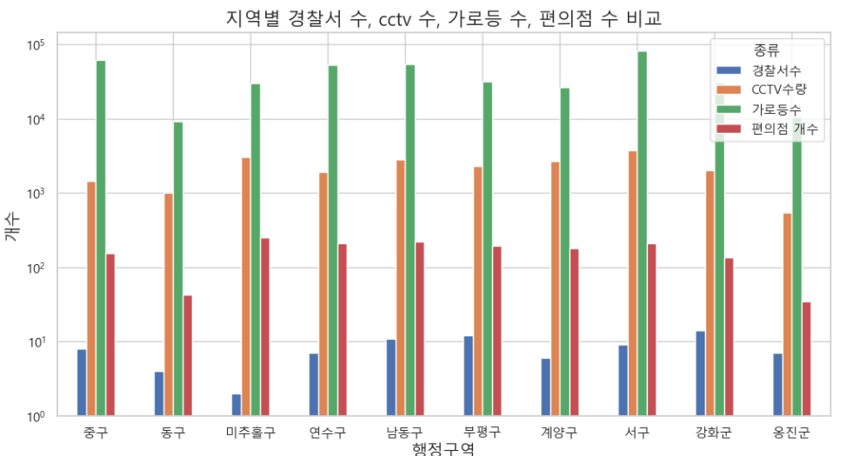
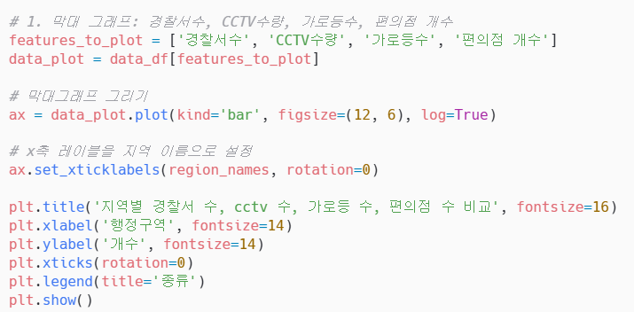
데이터 분석 – 시각화
DATA CRAWLING
15

Slide 19
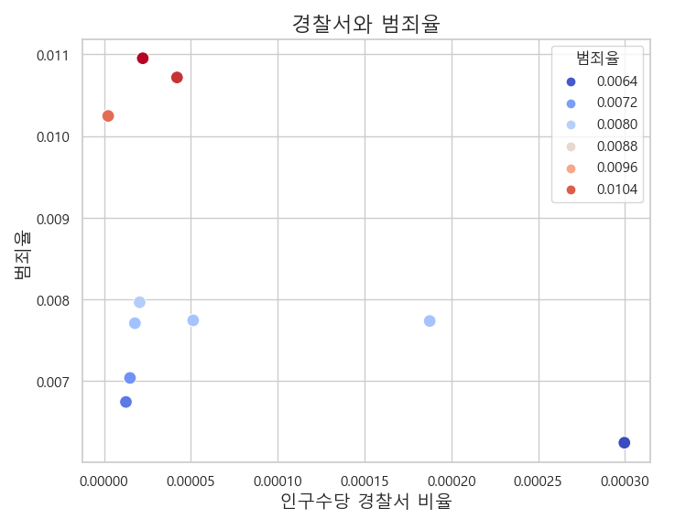
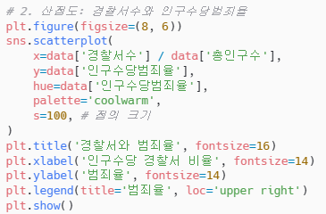
데이터 분석 – 시각화(경찰서)
DATA CRAWLING
16

Slide 20
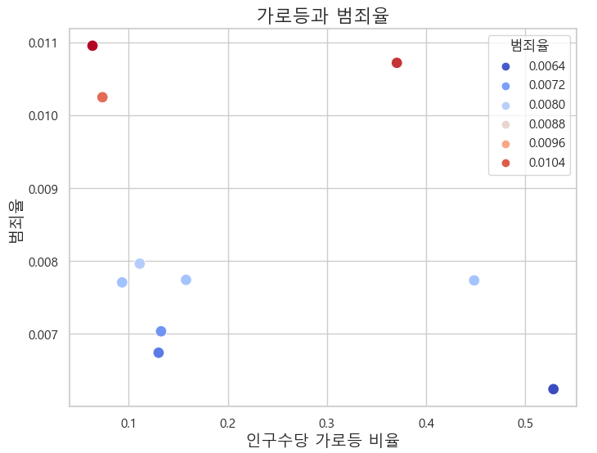
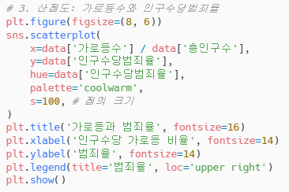
데이터 분석 – 시각화(가로등)
DATA CRAWLING
17

Slide 21
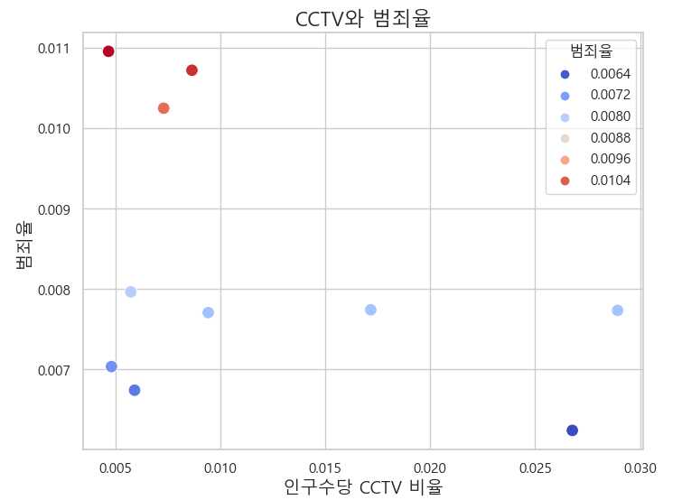
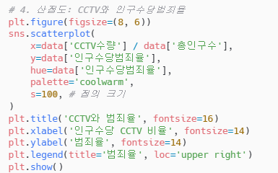
데이터 분석 – 시각화(CCTV)
DATA CRAWLING
18

Slide 22
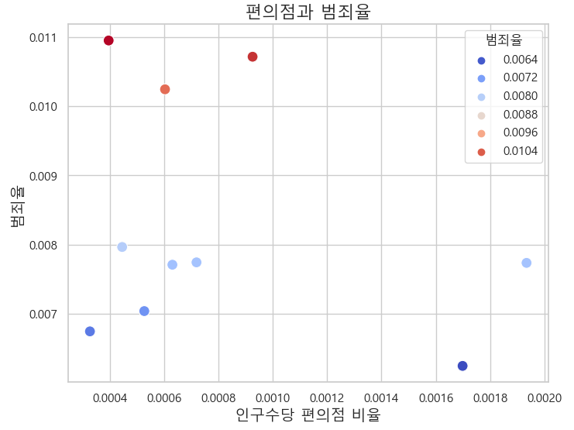
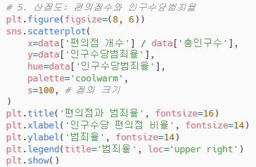
데이터 분석 – 시각화(편의점 수)
DATA CRAWLING
19

Slide 23
데이터 학습 과정
DATA CRAWLING
20
모델 학습 과정 시각화
데이터 전처리
모델 학습
모델 정확성 확인

Slide 24
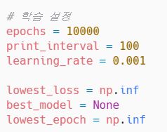
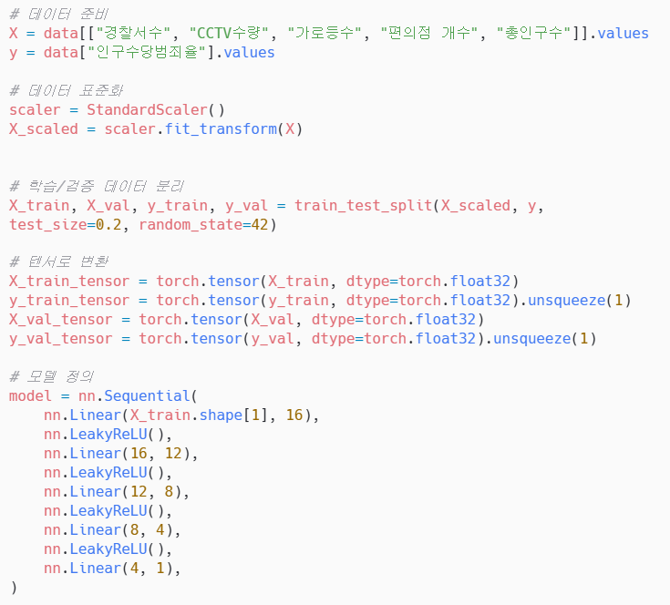
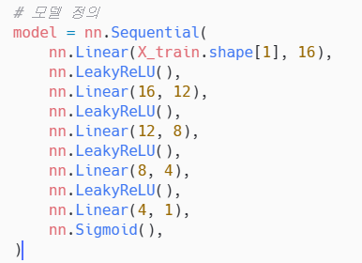
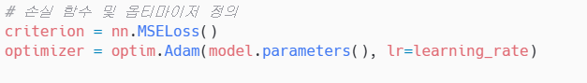
데이터 학습 – 학습 준비
DATA CRAWLING
하이퍼 파라미터 설정
21
데이터와 타겟값으로 분리
모델 정의
데이터 표준화
학습/테스트 데이터로 분리 및 랜덤 셔플
손실함수 및 옵티마이저 정의

Slide 25
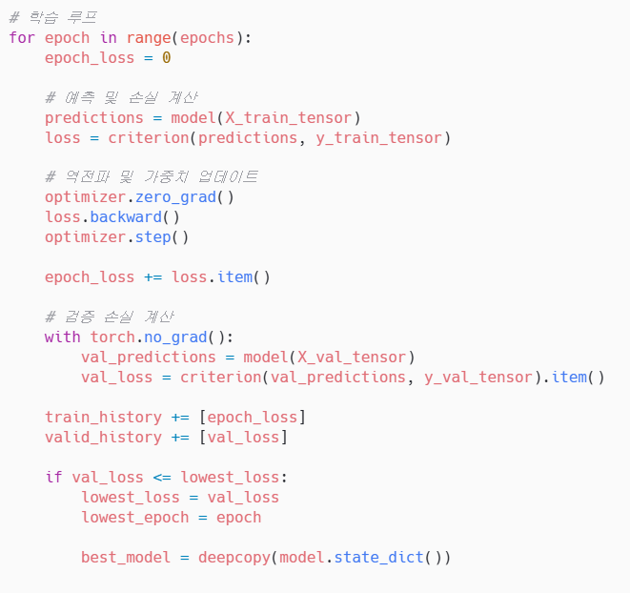
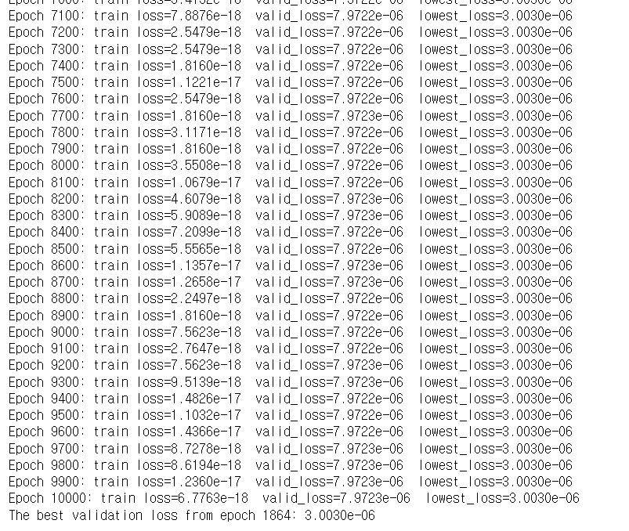
데이터 학습 – 학습
DATA CRAWLING
22
모델 학습
모델 검증
모델 복사

Slide 26
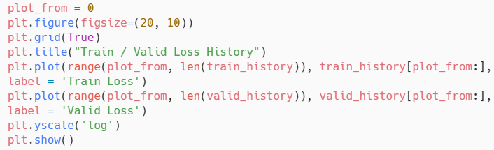
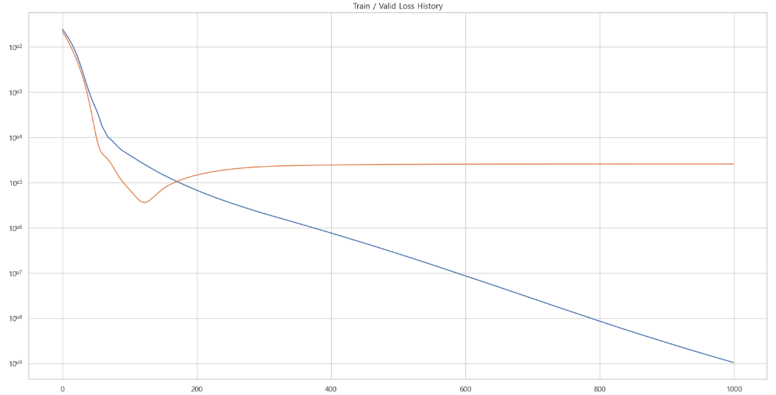
모델 학습 결과: 손실값 확인
DATA CRAWLING
23
Loss value
Valid loss
Lowest Valid loss
Train loss
epochs

Slide 27
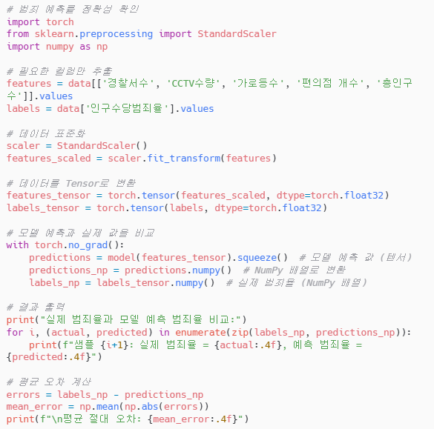
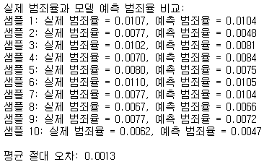
모델 학습 결과: 모델 예측 정확성 확인
DATA CRAWLING
24
평균 절대 오차(MAE): 0.0013

Slide 28
모델 예측 과정
DATA CRAWLING
25
조정된 데이터에 따른 범죄율 예측
데이터 추출
편의점 개수 조정
예측 범죄율 시각화

Slide 29
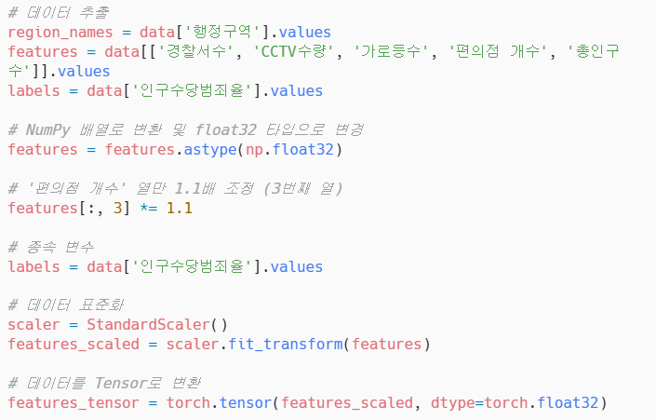
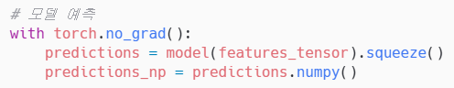
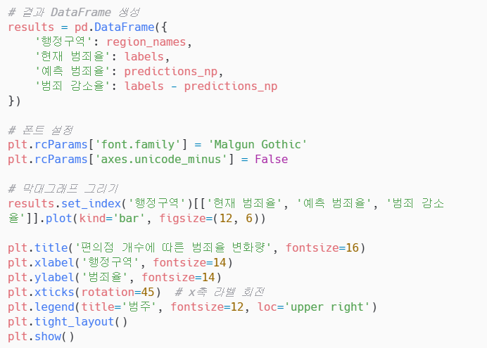
범죄율 변화 예측 – 편의점 수 변화에 따른 범죄율 예측
DATA CRAWLING
26
데이터 추출
모델 예측
편의점 개수 조정
비교 시각화
데이터 표준화

Slide 30
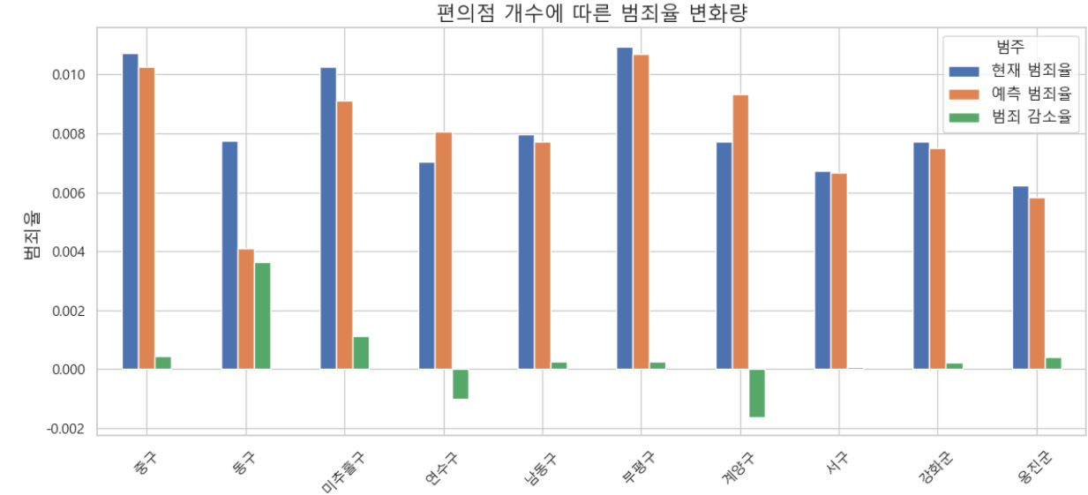
범죄율 예측 결과
MIRI COMPANY
27
중구, 동구, 미추홀구, 남동구, 부평구, 서구, 강화군, 옹진군에 대해서 편의점 점포 확장을 검토할 것을 권장

Slide 31




프로젝트에 대한 고찰
MIRI COMPANY
28
범죄율 예측 모델에 대한 고민과 향후 계획
고민…
개선점
데이터의 변수와 표본의 양이 적어서 의미있는 결과를 보이는지 의문
추후 더 많은 데이터를 확보하여 학습을 진행한다면 보다 의미있는 결과를 도출할 수 있을 것이라고 판단

Slide 32
어려웠던 점
DATA CRAWLING
29
주제 선정의 어려움
주제의 해결방법이 구체적인 주제를 찾는 시간이 오래 걸림,
또한 몇가지 주제 후보들은 사전에 어려운 지식을 요구했었음
(EX: 공매도, 뒷광고 -주식에 대한 사전 지식이나 광고에 대한 광고표시법 등 법을 알았어야 함)
동적크롤링과 머신러닝을 사용할 수 있는 주제의 한계가 있었음
모델 학습 알고리즘 고민
데이터 셋의 부족으로 학습 방법에 대한 고민이 많았음. 계층정규화, k-fold 교차 검증 등 새로은 방법을 찾아봄, 또한, 데이터 증강, 학습 알고리즘에 대해 고민함
모델의 가중치 고민
데이터의 표본의 양이 너무 적고, 데이터 간의 관계가 뚜렷하지 않다고 생각하여 가중치를 할당함. (EX: 손실함수에 따른 가중치 조정, 배치정규화, 드롭아웃 등)
모델 학습 고민
학습 시킨 데이터를 사용할 생각이라 valid 데이터의 손실값은 중요하지 않다고 예상하면서 머신러닝의 overfiting문제 생각해봄

Slide 33

참고문헌
DATA CRAWLING
30
공공 데이터 포탈
범죄수 데이터: https://www.data.go.kr/data/3074462/fileData.do
경찰서 데이터: https://www.data.go.kr/data/15054711/fileData.do
CCTV 데이터: https://www.data.go.kr/data/15104287/fileData.do
가로등 데이터: https://www.data.go.kr/data/15045188/fileData.do
서론: 편의점과 범죄율의 관계
https://www-dbpia-co-kr.libproxy.skuniv.ac.kr/pdf/pdfView.do?nodeId=NODE10512016

